Slide 1
CHPTER 5
数据库设计
数据库原理及应用技术教程

Slide 2
数据库设计
教学内容
数据库设计方法和步骤
需求分析
概念结构设计
逻辑结构设计
物理结构设计

Slide 3
数据库设计
教学重、难点
概念结构的设计
逻辑结构的设计

Slide 4
数据库设计
章节概要
5.1 数据库设计概述
5.2 需求分析
5.3 概念结构设计
5.4 逻辑结构设计
5.5 物理结构设计
5.6 数据库实施维护

Slide 5
5.4 逻辑结构设计
5.4.1 逻辑结构设计的任务
数据库逻辑设计的任务是将概念结构转换成特定DBMS所支持的数据模型的过程。即把E-R图转换为与选用DBMS产品所支持的数据模型相符合的逻辑结构。
逻辑结构设计的步骤：
（1）将概念结构转化为一般的关系、网状、层次模型；
（2）将转换来的关系、网状、层次模型向特定DBMS支持下的数据模型转换；
（3）对数据模型进行优化。
只介绍E-R图向关系数据模型的转换原则与方法。
1

Slide 6
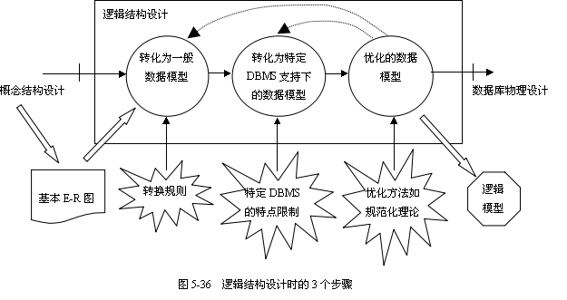
1

Slide 7
5.4.2 E-R图向关系模型的转换
E-R图向关系模型的转换要解决的问题：如何将实体型和实体型间的联系转换为关系模式，如何确定这些关系模式的属性和码。
E-R图向关系模型的转换内容：将实体型、实体的属性和实体型之间的联系转换为关系模式。
1

Slide 8
E-R图向关系模型的转换原则：
（1）实体型的转换原则：一个实体型转换为一个关系模式。实体的属性就是关系的属性，实体的码就是关系的码。
（2）实体型间的联系的转换原则：
① 一个1:1联系可以转换为一个独立的关系模式，也可以与任意一端对应的关系模式合并。
若转换为一个独立的关系模式，则关系的属性包括：与该联系相连的各实体的码，以及联系本身的属性。每个实体的码均是该关系的候选码，选择其中一个作为主码即可。
若与某一端实体对应的关系模式合并，则需要在该关系模式的属性中加入另一个关系模式的码和联系本身的属性。合并后关系的码不变。
1

Slide 9
（2）实体型间的联系的转换原则：
② 一个1:n联系可以转换为一个独立的关系模式，也可以与n端对应的关系模式合并。
若转换为一个独立的关系模式，则关系的属性包括：与该联系相连的各实体的码，以及联系本身的属性。关系的码就是n端实体的码。
若与n端对应的关系模式合并，则合并后需要在n端关系中加入1端关系的码和联系本身的属性。合并后关系的码不变。
1

Slide 10
（2）实体型间的联系的转换原则：
③ 一个m:n联系必须单独转换为一个关系模式。
关系的属性包括：与该联系相连的各实体的码，以及联系本身的属性。各实体的码的组合作为关系的码或关系码的一部分。
④ 三个或三个以上实体间的一个多元联系要转换为一个关系模式。
关系的属性包括：与该多元联系相连的各实体的码，以及联系本身的属性。各实体的码的组合作为关系的码或关系码的一部分。
1

Slide 11
（2）实体型间的联系的转换原则：
⑤ 具有相同码的关系模式可以合并。目的是减少系统中的关系个数。
合并方法：将其中一个关系模式的全部属性加入到另一个关系模式中，然后去掉其中的同义属性（可能同名也可能不同名），并适当调整属性的次序。
1

Slide 12
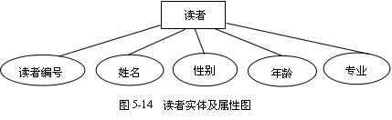
【例1】读者实体可以转换为如下关系模式（注意，主码用下划线标注，外码用波浪线标注）
读者（读者编号，姓名，性别，年龄，专业）
1

Slide 13
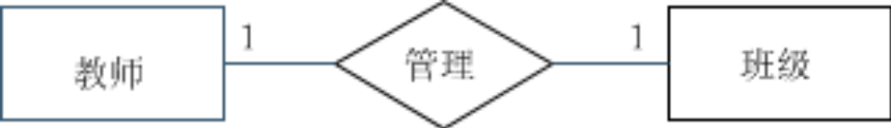
【例2】一名教师管理一个班级，“管理”联系为1:1联系
有三种转换方法：
（1）转换为一个独立的关系模式：
管理（职工号，班级号）或管理（职工号，班级号）
（2）“管理”联系与班级关系模式合并，则只需在班级关系中加入教师关系的码，即职工号：
班级（班级号，学生人数，职工号）
（3）“管理”联系与教师关系模式合并，则只需在教师关系中加入班级关系的码，即班级号：
教师（职工号，姓名，性别，职称，班级号）
1

Slide 14
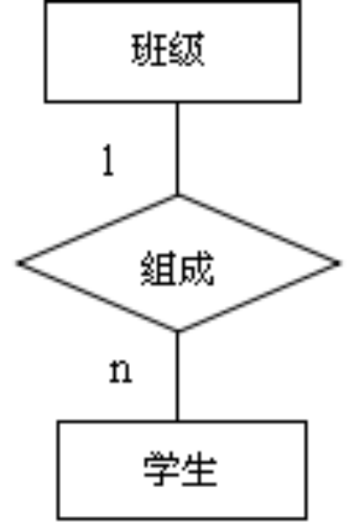
【例3】一个班级由多个学生组成，“组成”联系为1:n联系
有两种转换方法：
（1）转换为一个独立的关系模式：
组成（学号，班级号）
（2）“组成”联系与n端的学生关系模式合并：
学生（学号，姓名，性别，年龄，系别，班级号）
1

Slide 15
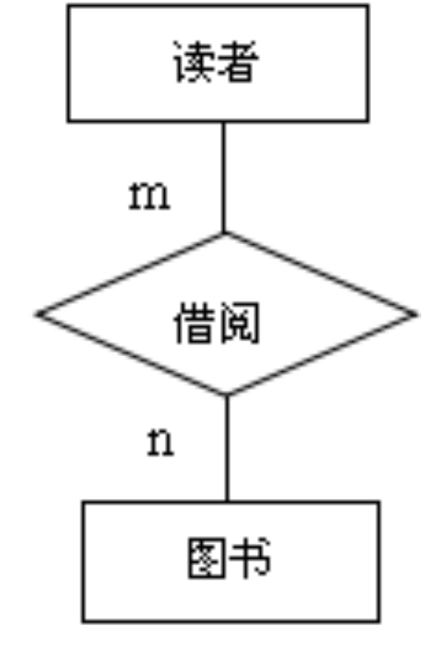
【例4】一个读者可以借阅多本图书，一本图书可以被多个读者借阅，“借阅”联系为m:n联系
只能单独转换为一个关系模式，
其中主码是读者编号与图书
ISBN号的组合：
借阅（读者编号，图书ISBN号
，借书日期，还书日期，罚款金额）
1

Slide 16
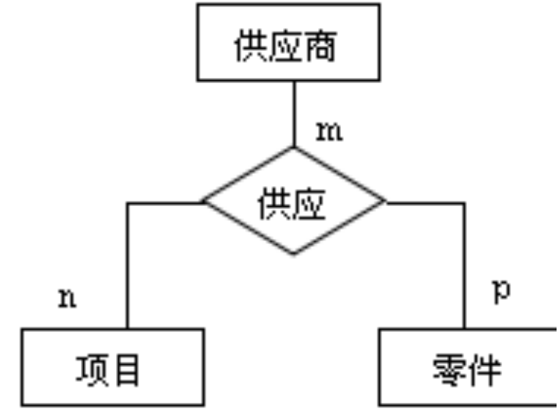
【例5】供应商、项目和零件三个实体之间的多对多联系，如果已知三个实体的主码分别为“供应商号”、“项目号”与“零件号”，则它们之间的联系“供应”可转换为一个关系模式，其中供应商号、项目号、零件号的组合码为此关系的码：
供应（供应商号，项目号，零件号，数量）
1

Slide 17
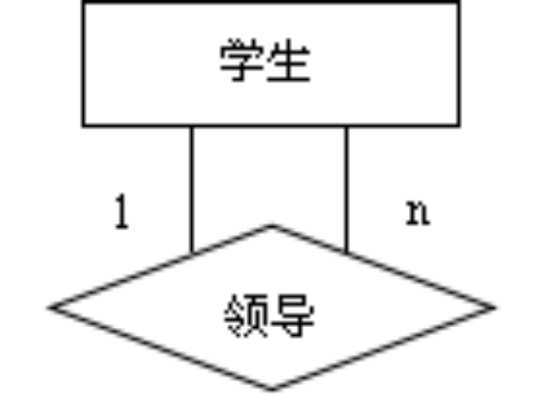
一实体集的实体间的联系，即自联系，也可按上述1:1、1:n和m:n三种情况分别处理。
【例6】如果学生实体集内部存在领导与被领导的1:n自联系，可以将该联系与学生实体合并，这时主码学号将多次出现，但作用不同，可用不同的属性名加以区分：
学生（学号，姓名，性别，年龄，系别，班长学号｝
1

Slide 18
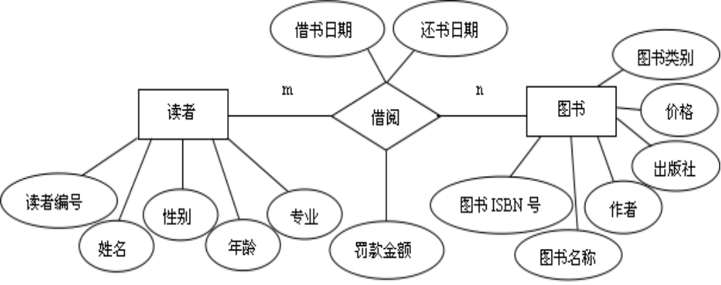
【例7】将E-R图转换为关系模型
读者(读者编号，姓名，性别，年龄，专业)
图书(图书ISBN号，图书名称，作者，出版社，价格，图书类别)
借阅(读者编号，图书ISBN号，借书日期，还书日期，罚款金额)
1

Slide 19
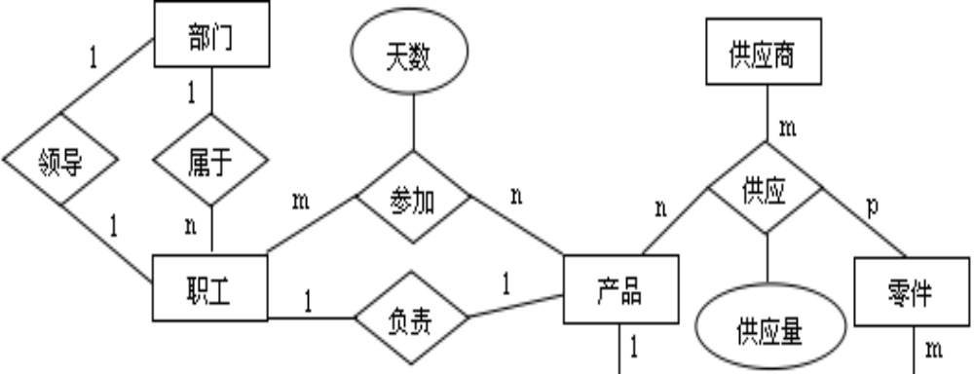
【例8】将虚线上部的E-R图转换为关系模型：
1

Slide 20
（1）部门实体对应的关系模式：
部门（部门号，部门名，经理的职工号，…）
此关系模式已包含了联系“领导”所对应的关系模式，经理的职工号是关系的候选码。
（2）职工实体对应的关系模式：
职工（职工号，部门号，职工名，职务，…）
该关系模式已包含了联系“属于”所对应的关系模式。
1

Slide 21
（3）产品实体对应的关系模式：
产品（产品号，产品名，产品组长的职工号，…）
（4）供应商实体对应的关系模式：
供应商（供应商号，姓名，…）
（5）零件实体对应的关系模式：
零件（零件号，零件名，…）
（6）联系“参加”所对应的关系模式
职工工作（职工号，产品号，工作天数，…）
（7）联系“供应”所对应的关系模式 ：
供应（产品号，供应商号，零件号，供应量）
1

Slide 22
5.4.3 数据模型的优化
得到初步数据模型后，还应该适当地修改、调整数据模型的结构，以进一步提高数据库应用系统的性能，这就是数据模型的优化。关系数据模型的优化通常以规范化理论为指导，方法：
（1）确定数据依赖
（2）消除冗余的联系
（3）确定所属范式
（4）确定哪些关系需要进行合并或分解
（5）对关系模式进行必要的分解
1

Slide 23
5.4.4 设计用户子模式
将概念模型转换为全局逻辑模型后，还应该根据局部应用需求，结合具体DBMS的特点，设计用户的子模式（外模式）。使用视图设计符合局部用户需要的用户外模式。
由于用户外模式与模式是相对独立的，因此在定义用户外模式时可以注重考虑用户的习惯与方便。包括三个方面：
（1）使用更符合用户习惯的别名
（2）针对不同级别的用户定义不同的View，以满足系统对安全性的要求
（3）简化用户对系统的使用
1

Slide 24
5.5 物理结构设计
数据库的物理结构是指数据库在物理设备上的存储结构与存取方法，它依赖于选定的数据库管理系统。数据库的物理设计是为一个给定的逻辑数据模型选取一个最适合应用环境的物理结构的过程。
数据库物理设计的步骤：
（1）确定数据库（关系数据库）的物理结构——存取方法、存储结构；
（2）对物理结构进行评价，评价的重点是时间和空间效率。
1

Slide 25
5.5.1 数据库物理设计的内容和方法
数据库设计者在确定数据存取方法时，必须清楚以下3种相关信息：
（1）数据库查询事务的信息，包括查询所需要的关系、查询条件所涉及的属性、连接条件所涉及的属性、查询的投影属性等信息。
（2）数据库更新事务的信息，包括更新操作所需要的关系、每个关系上的更新操作条件所涉及的属性、修改操作要改变的属性值等信息。
（3）每个事务在各关系上运行的频率和性能要求。例如，某个事务必须在15秒内结束，这对于存取方法的选择有直接影响。
1

Slide 26
1
关系数据库物理设计的内容：
（1）为关系模式选择存取方法(建立存取路径)
（2）设计关系、索引等数据库文件的物理存储结构

Slide 27
5.5.2 关系模式存取方法选择
由于数据库是多用户共享的系统，它需要提供多条存取路径才能满足多用共享数据的要求。数据库物理设计的任务之一就是确定建立哪种存取路径和选择哪些数据存取方法。存取方法是快速存取数据库中数据的技术。
常用的存取方法：
  索引方法，主要是B＋树索引方法；
  聚簇（Cluster）方法；
  HASH方法。
B＋树索引方法是数据库中经典的存取方法，使用最普遍。
1

Slide 28
1.索引存取方法的选择
所谓选择索引存取方法实际上就是根据应用要求确定对关系的哪些属性列建立索引、哪些属性列建立组合索引、哪些索引要设计为唯一索引等。
凡是满足下列条件之一的属性或表，不宜建立索引：
（1）不出现或很少出现在查询条件中的属性。
（2）属性值很少的属性。例如属性“性别”只有两个值，若在其上建立索引，每个属性值对应一半的元组；用索引检索，还不如顺序扫描。
1

Slide 29
（3）属性值分布严重不均的属性。例如学生的年龄往往集中在几个属性值上，若在年龄属性上建立索引，则在检索某个年龄的学生时，会涉及到相当多的学生，用索引查询，还不如顺序扫描。
（4）经常更新的属性或表。因为更新时索引需要维护。
（5）过长的属性，例如超过30个字节。因为在过长的属性上建立索引，索引所占的存储空间较大，而且索引级数也随之增加，有诸多不利之处。如果实在需要在其上建立索引，必须采取索引键压缩措施。
（6）太小的表，例如小于六个物理块的表。因为采用顺序扫描最多也不过六次I/O，不值得采用索引。
1

Slide 30
凡符合下列条件之一，可考虑在有关属性上建立索引：
（1）主键和外键上一般都建有索引
（2）对于以读为主或只读的表，只要需要，且存储空间允许，可以多建索引。
（3）对于等值查询(即查询条件以等号为比较符)，如果满足条件的元组是少量的，例如小于5%，可以考虑在有关属性上建立索引。
（4）对于范围查询(即查询条件以＜、＞、≤、≥等为比较符)，最好在有关的属性上建立簇集索引。如果已在其它属性上建立族集索引，且满足条件的元组数一般低于20%，可以考虑在有关属性上建立非簇集索引。
1

Slide 31
（5）有些查询可以从索引直接得到结果，不必访问数据块。对于这种查询，在有关属性上建立索引是有利的。
关系上定义的索引数并不是越多越好，系统为维护索引要付出代价，查找索引也要付出代价。例如，若一个关系的更新频率很高，这个关系上定义的索引数不能太多。因为更新一个关系时，必须对这个关系上有关的索引做相应的修改。
1

Slide 32
2.聚簇存取方法的选择
为了提高某个属性（或属性组）的查询速度，把这个或这些属性（称为聚簇码，cluster key）上具有相同值的元组集中存放在连续的物理块称为聚簇。聚簇中的连接属性称为聚簇码。
聚簇索引的索引项顺序与表中元组的物理顺序一致。
例如：CREATE CLUSTER INDEX rno ON borrow(rno)；
在borrow表的rno（读者编号）列上建立一个聚簇索引，则borrow表中的记录将按照rno值的升序存放。
1

Slide 33
聚簇的用途：
（1）大大提高按聚簇码进行查询的效率
（2）节省存储空间
聚簇的局限性：
（1）聚簇只能提高某些特定应用的性能。
（2）建立与维护聚簇的开销相当大。对已有关系建立聚簇，将导致关系中元组移动其物理存储位置，并使此关系上原有的索引无效，必须重建。当一个元组的聚簇码改变时，该元组的存储位置也要做相应移动。
1

Slide 34
聚簇的适用范围：
（1）既适用于单个关系独立聚簇，也适用多个关系组合聚簇。
（2）当通过聚簇码进行访问或连接是该关系的主要应用，与聚簇码无关的其他访问很少或者是次要时，可以使用聚簇。
尤其当SQL语句中包含有与聚簇码有关的ORDER BY、GROUP BY、UNION、DISTINCT等子句或短语时，使用聚簇特别有利，可以省去对结果集的排序操作。否则很可能会适得其反。
1

Slide 35
5.5.3 确定数据库的存储结构
确定数据库物理结构主要指确定数据的存放位置和存储结构，包括确定关系、索引、簇集、日志、备份等的存储安排和存储结构，确定系统配置等等。
1.存储结构的选择
虽然数据库数据的存储结构不同于一般的文件系统结构，但由于它是建立在文件系统的基础之上，二者之间有着密切的联系。数据库文件在逻辑上是记录的序列，文件自身的结构不外乎按照定长记录和变长记录两种形式进行组织；而文件中记录的组织则有多种形式：堆、顺序、散列、簇集、B树类等。存储结构的设计就是要在它们中间作出正确的选择。
1

Slide 36
一般来说，当数据库的DBMS已经选择好了之后，数据库的存储结构框架基本上就确定了。例如，对于SQL Server的MDF文件，其页结构是这样的：每一页的大小为8K，其中页的前96个字节用于存放页的结构信息和属主信息，而每一条记录的行偏移量则从页的尾部开始存放。数据库设计人员可做的事情之一就是确定数据文件中记录的组织方式，如：堆文件、顺序文件、散列文件、簇集文件等。
1

Slide 37
2.确定存储结构的因素
确定存储结构的主要因素包括以下三个方面：
（1）访问数据的时间，即存取时间；
（2）磁盘存储空间的利用率；
（3）存储结构中数据的维护代价等。
1

Slide 38
3.确定数据的存放位置
确定数据存放位置的基本原则：
（1）根据应用情况将易变部分与稳定部分分开存放；
（2）存取频率较高部分与存取频率较低部分分开存放。
例如：数据库数据备份、日志文件备份等在故障恢复时才使用，且数据量大，考虑存放在移动磁盘上。如果计算机有多个磁盘或磁盘阵列 ，考虑将表和索引分别放在不同的磁盘上，在查询时，由于磁盘驱动器并行工作，可以提高物理I/O读写效率。可以将比较大的表分别放在两个磁盘上，以加快存取速度，在多用户环境下特别有效。可以将日志文件与数据库对象（表、索引等）放在不同的磁盘以改进系统的性能。
1

Slide 39
4.确定系统配置
DBMS产品一般都提供了一些存储分配参数，例如：同时使用数据库的用户数，同时打开的数据库对象数，内存分配参数，缓冲区分配参数（使用的缓冲区长度、个数，存储分配参数、物理块的大小、时间片大小、数据库的大小等。系统都为这些变量赋予了合理的缺省值。但是这些值不一定适合每一种应用环境，在进行物理设计时，需要根据应用环境确定这些参数值，以使系统性能最优。
在物理设计时对系统配置变量的调整只是初步的，在系统运行时还要根据系统实际运行情况做进一步的调整，以期切实改进系统性能。
1

Slide 40
5.6 数据库实施维护
完成数据库的物理设计之后，设计人员就要用RDBMS提供的数据定义语言和其他实用程序将数据库逻辑设计和物理设计结果严格描述出来，成为DBMS可以接受的源代码，再经过调试产生目标模式。然后就可以组织数据入库了，这就是数据库实施阶段。
数据库实施的工作内容包括：用DDL定义数据库结构，组织数据入库，编制与调试应用程序，数据库试运行。
1

Slide 41
5.6.1 数据的载入和应用程序的调试
数据库实施阶段包括两项重要的工作，一项是数据的载入，另一项是应用程序的编码和调试。
数据库结构建立好后，就可以向数据库中装载数据了。组织数据入库是数据库实施阶段最主要的工作。
数据装载方法有人工方法、计算机辅助数据入库。其中计算机辅助数据入库适用于中大型系统，数据装载的步骤：
（1）筛选数据
（2）输入数据
（3）校验数据
（4）转换数据
（5）综合数据
1

Slide 42
5.6.2 数据库的试运行
在原有系统的数据有一小部分已输入数据库后，就可以开始对数据库系统进行联合调试，称为数据库的试运行。
数据库试运行主要工作：
（1）功能测试
（2）性能测试
强调两点。第一，由于数据入库工作量实在太大，费时、费力，所以应分期分批地组织数据入库，先输入小批量数据供调试用，待试运行基本合格后再大批量输入数据，逐步增加数据量，逐步完成运行评价。第二，在数据库试运行阶段，系统还不稳定，硬、软件故障随时都可能发生。系统的操作人员对新系统还不熟悉，误操作也不可避免，因此必须做好数据库的转储和恢复工作，尽量减少对数据库的破坏。
1

Slide 43
5.6.3 数据库的运行和维护
数据库试运行合格后，数据库即可投入正式运行。数据库投入运行标志着开发任务的基本完成和维护工作的开始。由于应用环境在不断变化，数据库运行过程中物理存储会不断变化，因此对数据库设计进行评价、调整、修改等维护工作是一个长期的任务，也是设计工作的继续和提高。
在数据库运行阶段，对数据库经常性的维护工作主要是由DBA完成的，包括：
（1）数据库的转储和恢复
（2）数据库的安全性、完整性控制
（3）数据库性能的监督、分析和改进
（4）数据库的重组织和重构造
1

